Slide 1



SQL DML III
PROF. ANDRÉ DUARTE

Slide 2

TÓPICOS
COUNT
SUM
AVG
MAX
MIN

Slide 3
FUNÇÕES
Muitas vezes, em um banco de dados, desejamos obter uma informação resumida sobre um determinado conjunto de dados
Para isso, o SQL possui funções de agregação que são determinísticas, ou seja, sempre retornam o mesmo valor quando chamadas sobre o mesmo conjunto de dados
Obs.: a função sysdate é dita não determinística pois retorna valores diferentes sempre que chamada
As funções de agregação padrão do SQL são, COUNT, SUM, AVG, MAX e MIN

Slide 4
COUNT
A função COUNT do SQL faz uma contagem das linhas de uma determinada consulta
Sintaxe
SELECT COUNT(<atributo>)
FROM <tabela>
WHERE <condicao>
Conta valores nulos se usarmos * ao invés do nome do atributo
Não conta valores nulos caso o atributo os possua

Slide 5
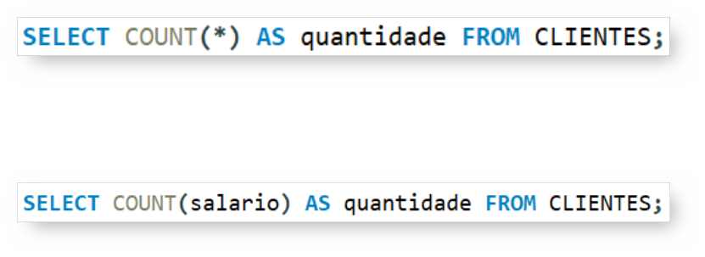
EXEMPLO
Exiba a quantidade de clientes existentes no banco
Exiba a quantidade de salários de clientes existentes no banco

Slide 6
SUM
A função SUM do SQL calcula a somatória dos valores de um atributo específico em uma determinada consulta desconsiderando valores nulos
Sintaxe
SELECT SUM(<atributo>)
FROM <tabela>
WHERE <condicao>

Slide 7
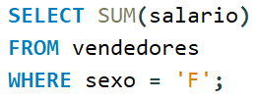
EXEMPLO
Exiba a soma dos salários das vendedoras

Slide 8
AVG
A função AVG do SQL calcula a média valores de um atributo específico em uma determinada consulta desconsiderando valores nulos
Sintaxe
SELECT AVG(<atributo>)
FROM <tabela>
WHERE <condicao>

Slide 9

EXEMPLO
Exiba o valor médio dos produtos

Slide 10
MAX
A função MAX do SQL retorna a maior valor de um atributo específico em uma determinada consulta desconsiderando valores nulos
Sintaxe
SELECT MAX(<atributo>)
FROM <tabela>
WHERE <condicao>

Slide 11

EXEMPLO
Exiba o maior salário dos clientes que moram em MG

Slide 12
MIN
A função MIN do SQL retorna o menor valor de um atributo específico em uma determinada consulta desconsiderando valores nulos
Sintaxe
SELECT MIN(<atributo>)
FROM <tabela>
WHERE <condicao>

Slide 13
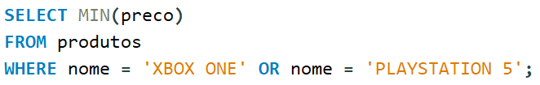
EXEMPLO
Exiba o menor preço de um videogame

Slide 14
EXERCÍCIOS
Exiba a quantidade de clientes do sexo masculino
Exiba a quantidade de clientes do sexo feminino
Exiba a quantidade de vendedores que ganham entre R$ 5000 e R$ 8000
Exiba a quantidade de produtos que já venceram
Exiba a quantidade de compras realizadas no ano corrente

Slide 15
EXERCÍCIOS
Exiba a somatória e o salário médio dos vendedores que possuem entre 30 e 45 anos
Exiba o valor médio dos celulares
Exiba a média salarial dos clientes que não residem na cidade de São Paulo
Exiba a soma das quantidades de produtos em compras canceladas ou devolvidas
Exiba a quantidade de produtos vendidos no ano de 2022
Exiba a média de idade dos clientes

Slide 16
EXERCÍCIOS
Exiba o maior e o menor salário dos clientes
Exiba o maior salário, o menor salário e a relação de equivalência em porcentagem entre o menor e o maior salário dos vendedores
Exemplo: Maior = 100, Menor = 10, Menor salário equivale à 10% do maior salário
Exiba a maior quantidade de produtos já comprada em uma única compra
Considerando somente o ano de nascimento, exiba a menor idade dos clientes

Slide 17
LEITURA COMPLEMENTAR
ELMASRI, R.; NAVATHE, S. B. Sistemas de banco de dados. 4. ed. São Paulo, SP: Pearson, 2005
https://dev.mysql.com/doc/refman/8.0/en/ (Acessado em 02/03/2024)

